Slide 1
PROPRIETA’ EMERGENTI
Laura Calcagni
Carmen Lenina Guerrero

Slide 2
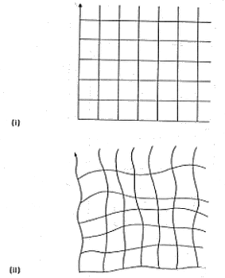
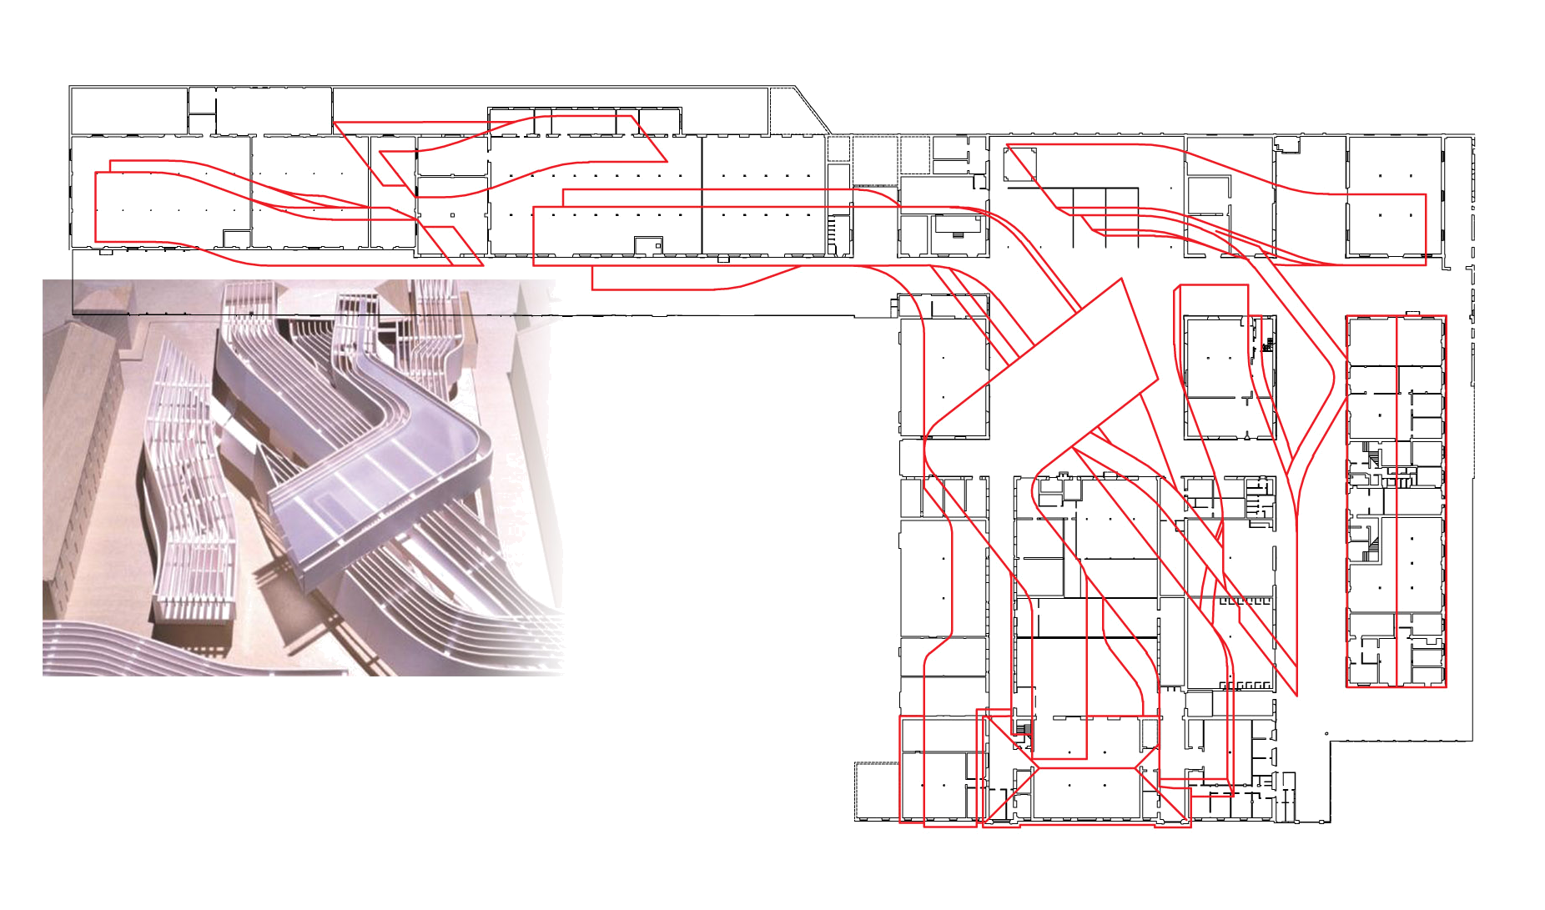
LOGICA CREAZIONE ELASTICA
Spazio elastico, Gruppo T

Slide 3
ARCHITETTURA “SENSIBILE/SOSTENIBILE”
ARCHITETTURA TRADIZIONALE

Slide 4
AZIONE
REAZIONE
EQUILIBRIO
CAOS
COMPRESSIONE
TENSIONE
PREESISTENZA
TEMPORANEITA’
PLASTICO
ELASTICO
RIGIDITA’
DEFORMABILITA’
FORZE
RIMBALZO

Slide 5
SPAZIO ELASTICO
INTERVENTO
SUOLO URBANO
SPAZIO IPOGEO
ELEMENTI VIVI
ORGANISMO

Slide 6
IL NOSTRO INTERVENTO
I MURETTI/SEGNI
INTERATTIVITA’
ILLUMINAZIONE
I TAGLI MICROCLIMATICI

Slide 7
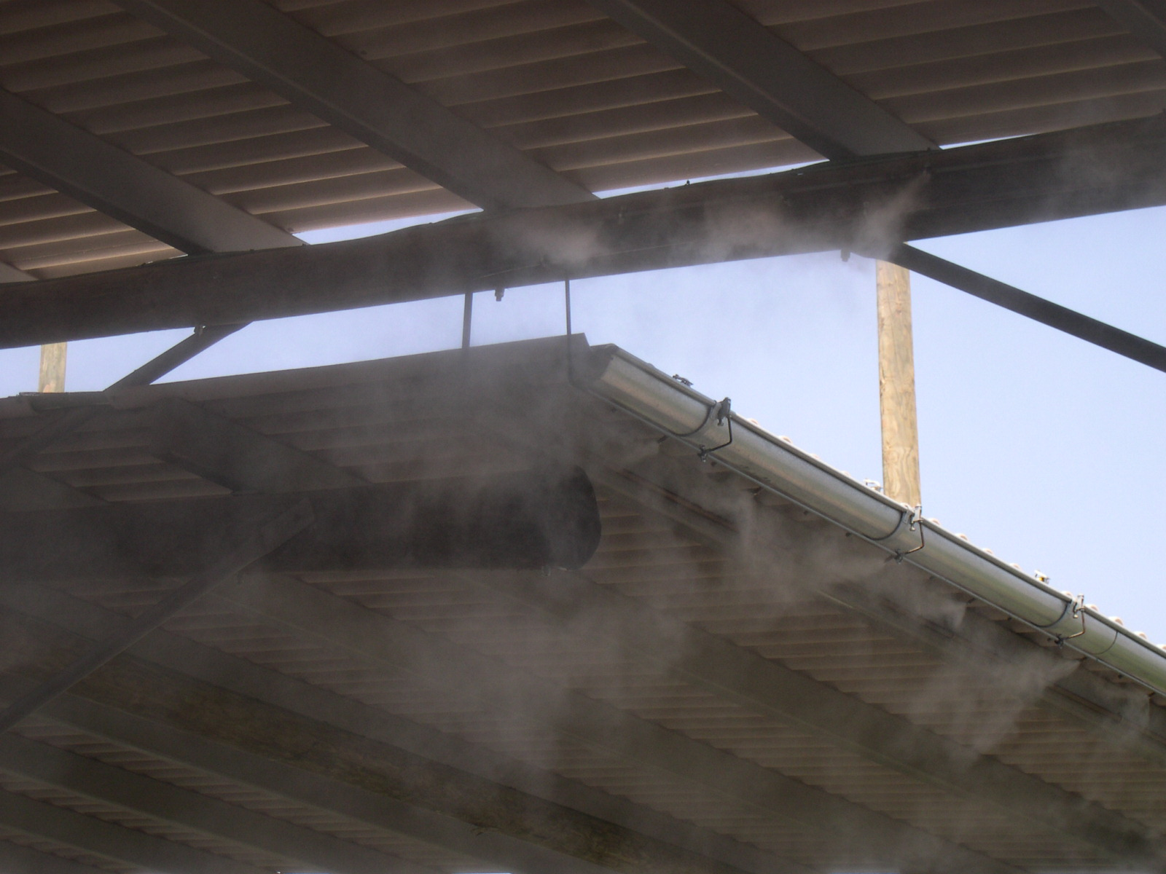
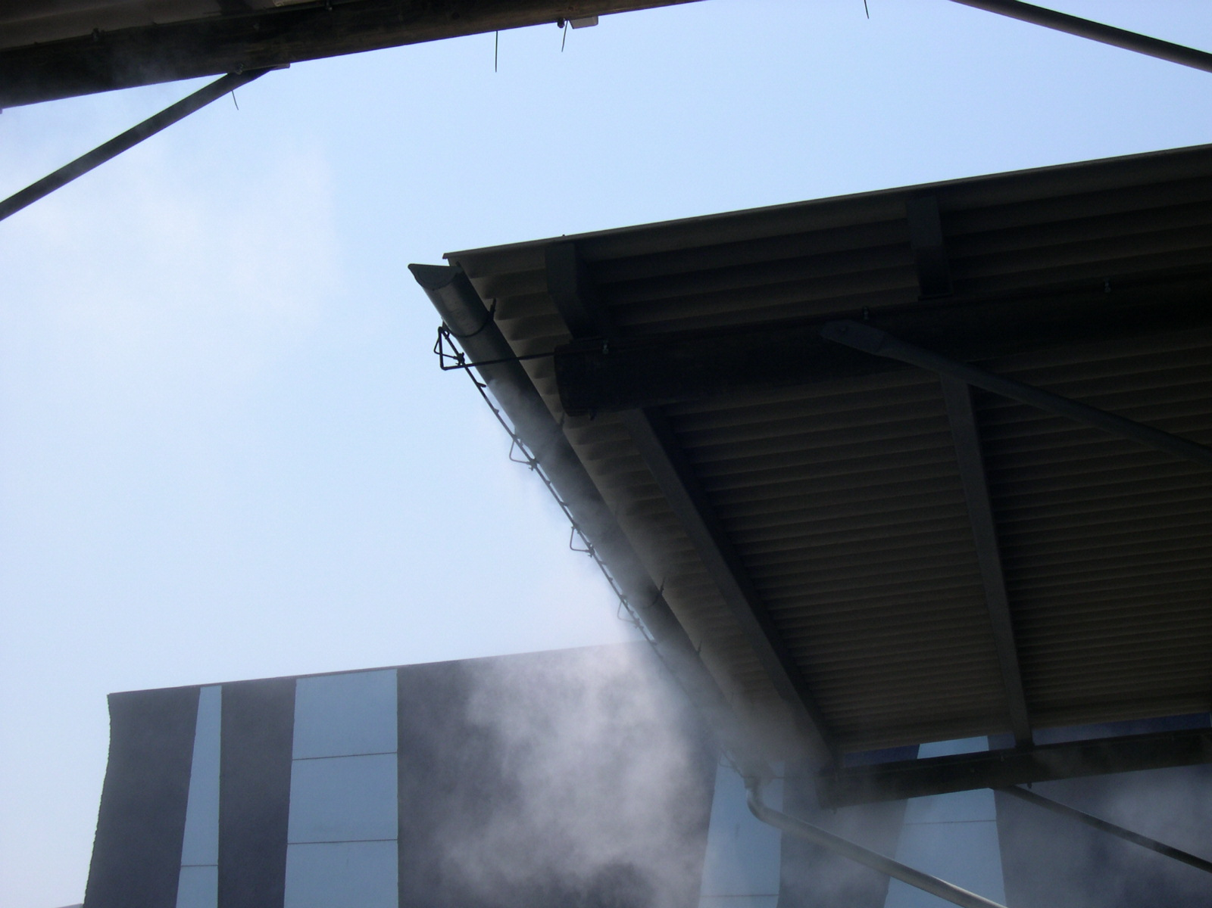
SISTEMI CLIMATICI
ACQUA VAPORIZZATA

Slide 8
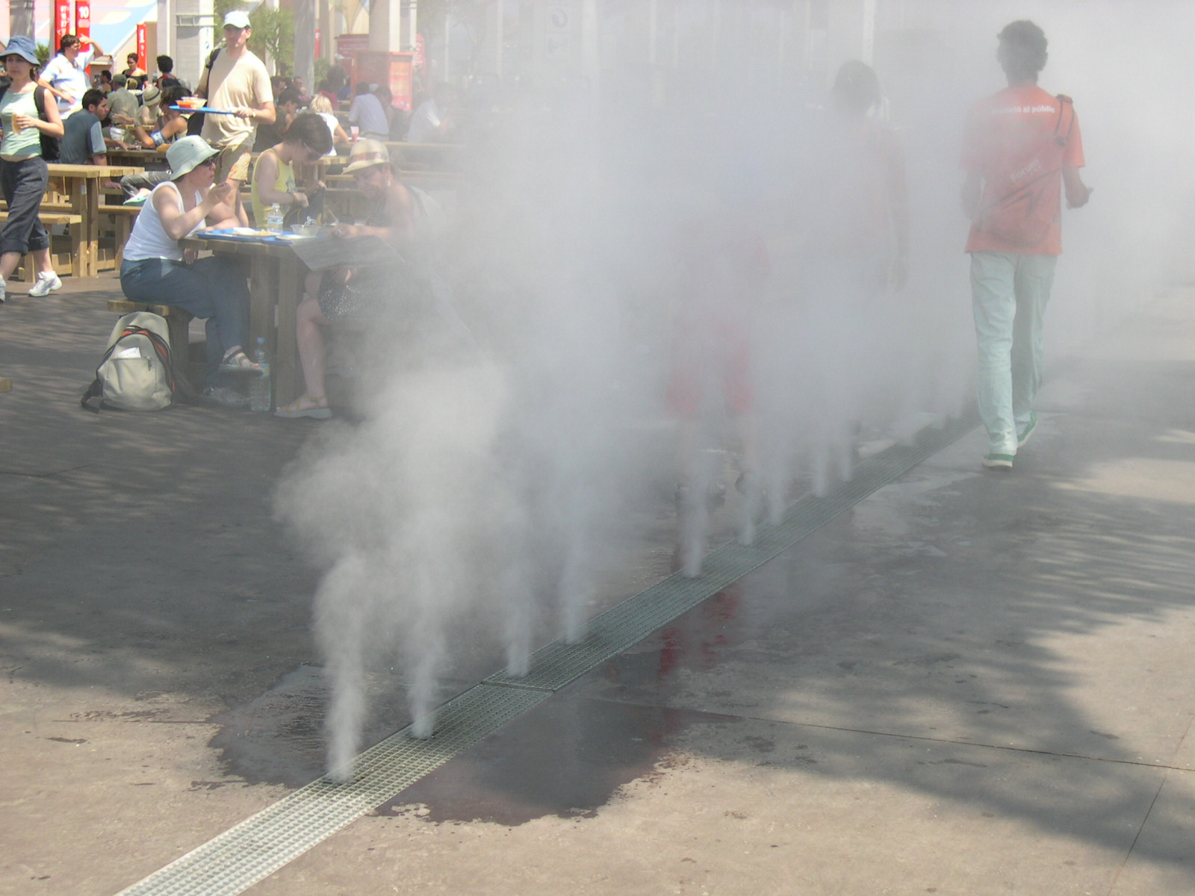
SISTEMI CLIMATICI/LUDICI
SEGNO NEBULOSO

Slide 9
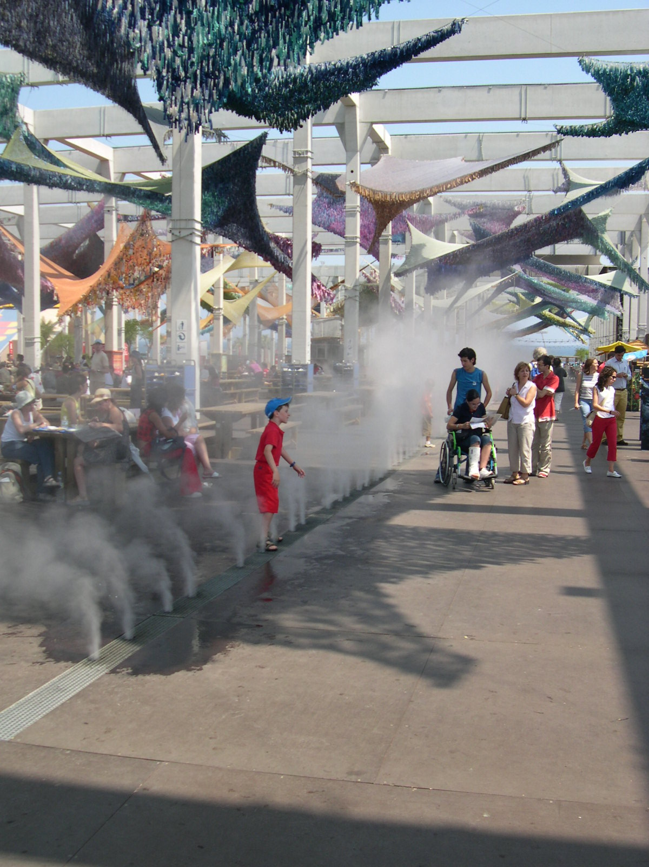
SISTEMI LUDICI
SEGNO NEBULOSO

Slide 10
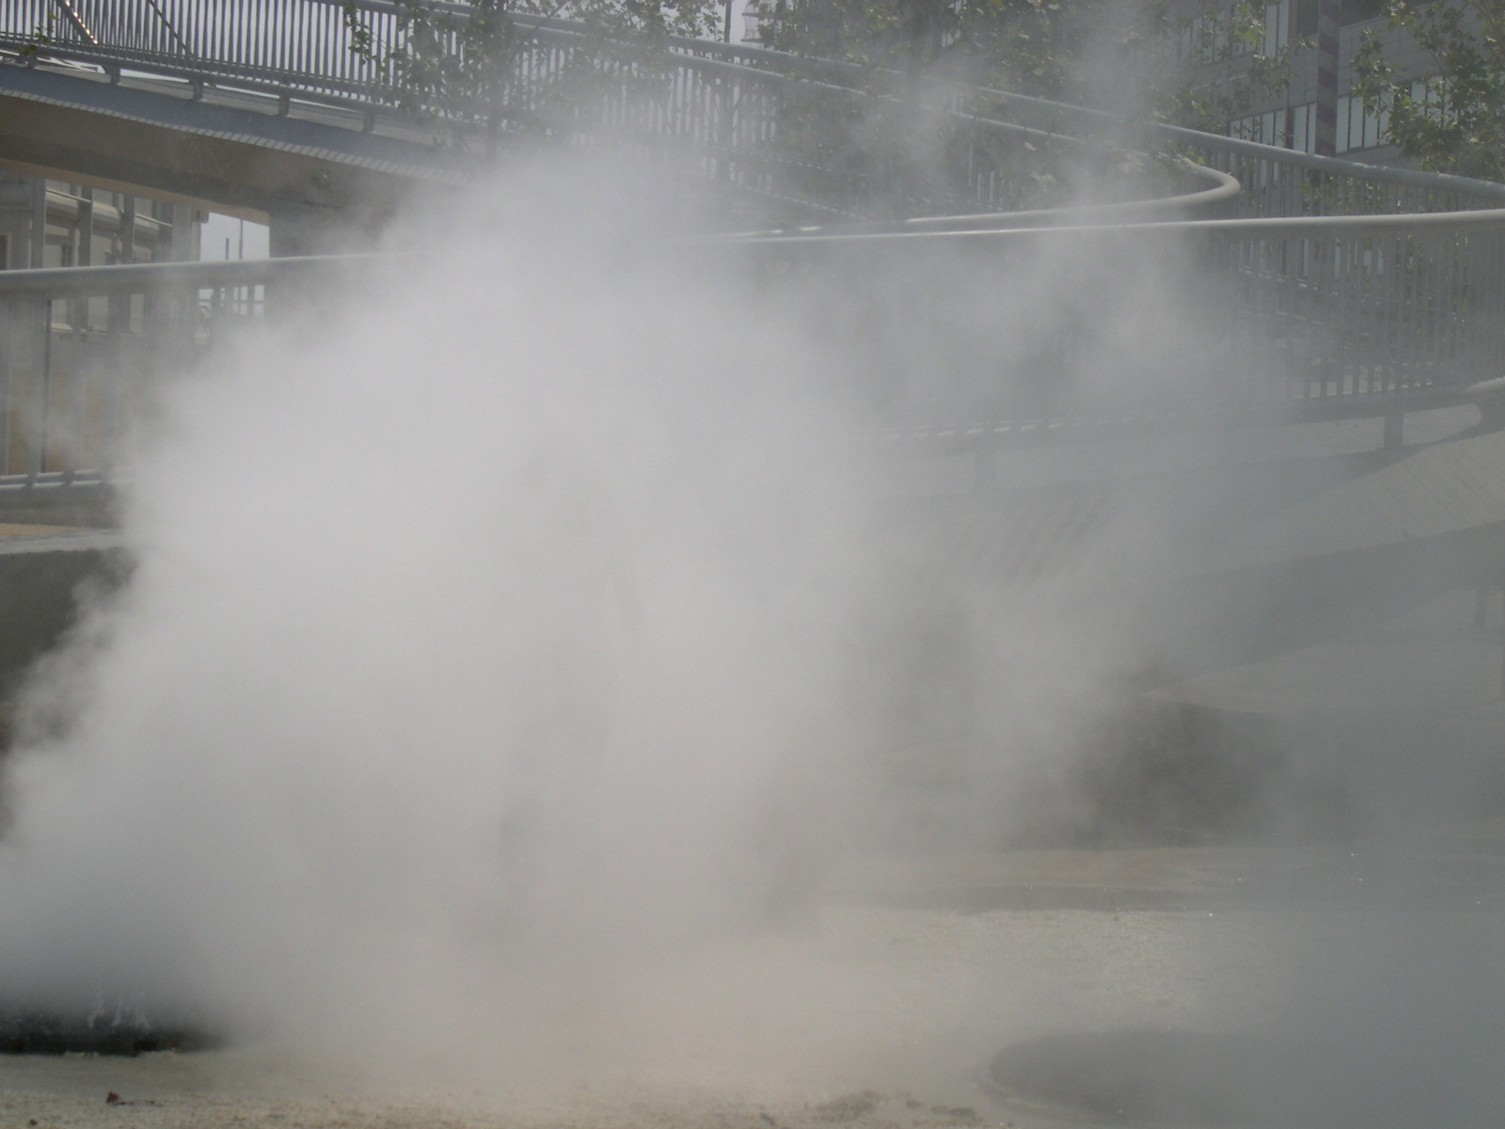
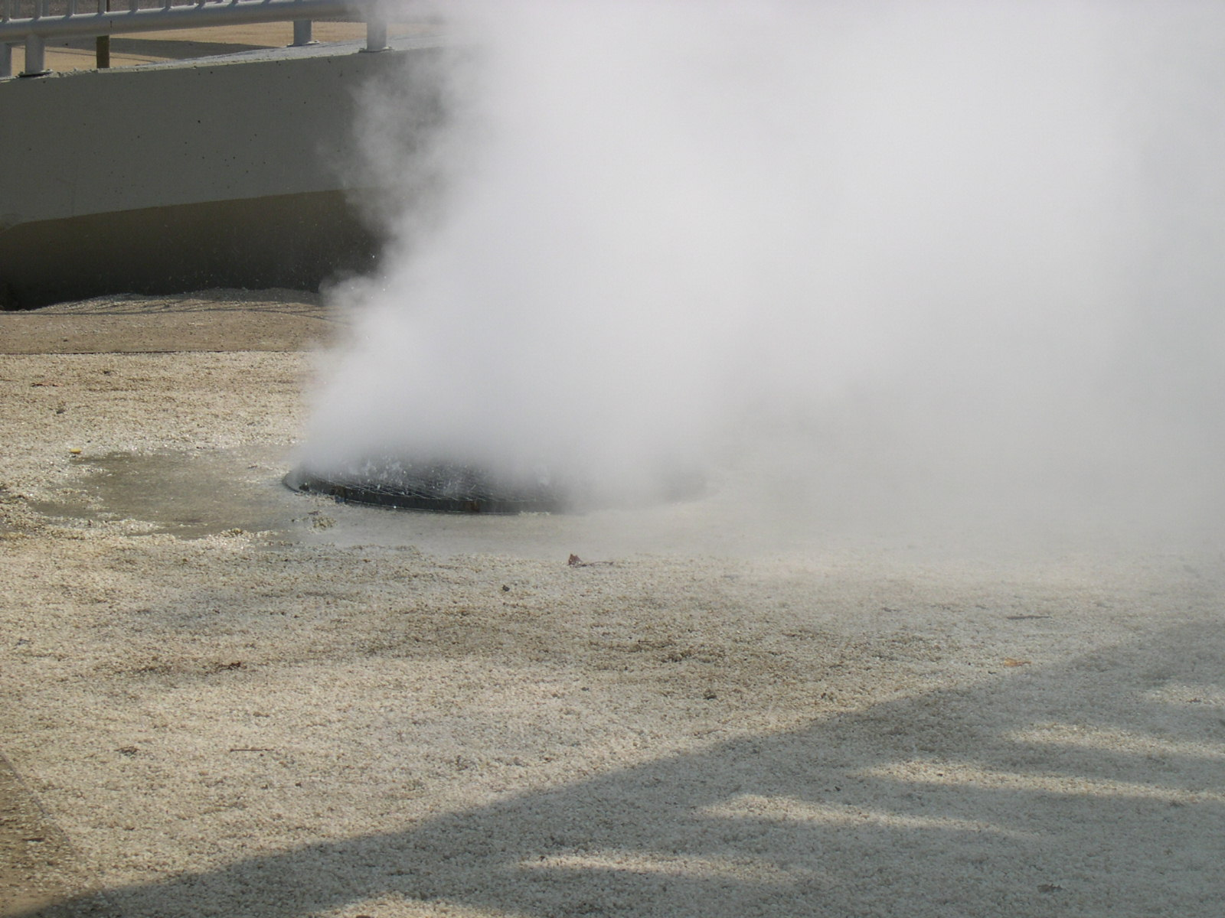
SISTEMI CLIMATICI
SEGNO NEBULOSO RINFRESCANTE

Slide 11
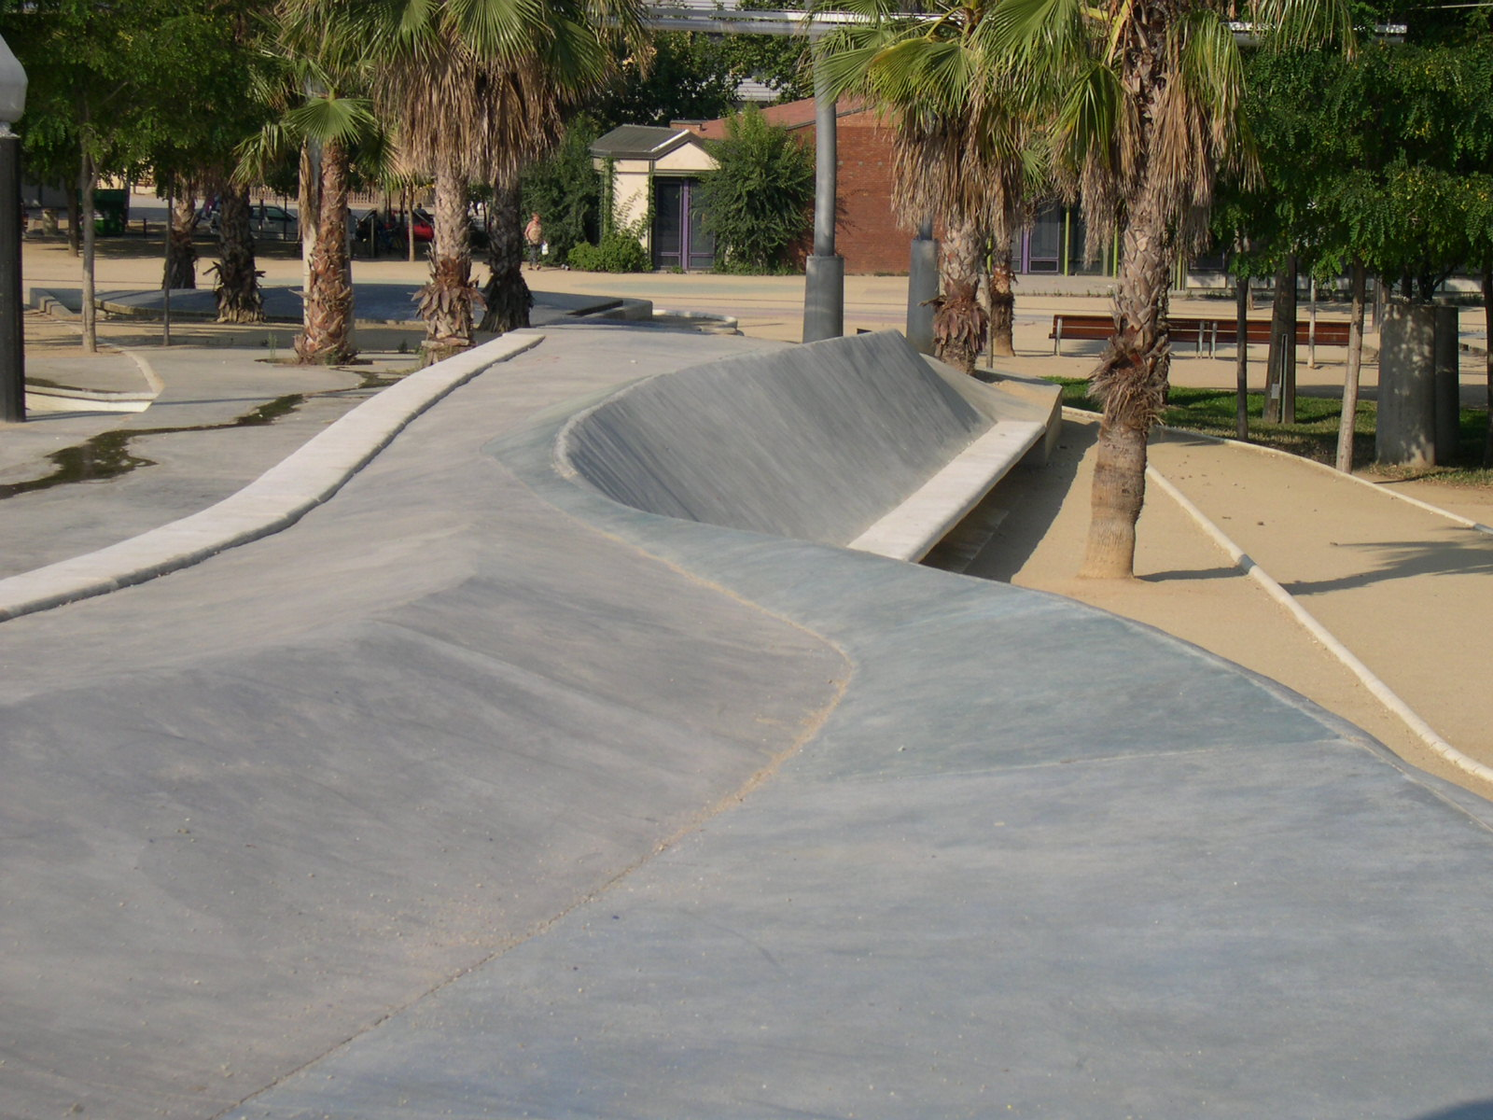
SUOLO ATTREZZATO
UN SEGNO CHE SI MATERIALIZZA

Slide 12

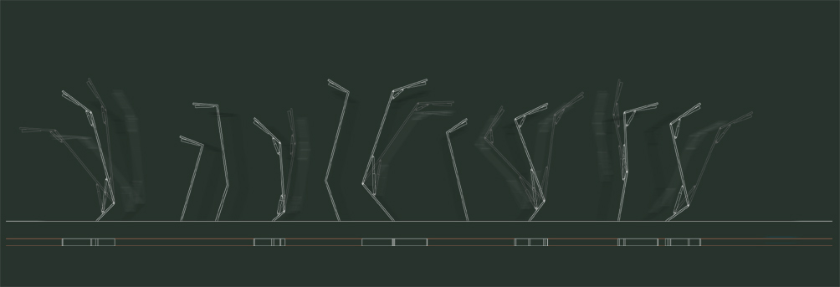
ELEMENTI SENSIBILI
SOFFIONI LUMINOSI E SENSIBILI
STELI LUMINOSI INTERATTIVI

